Slide 1
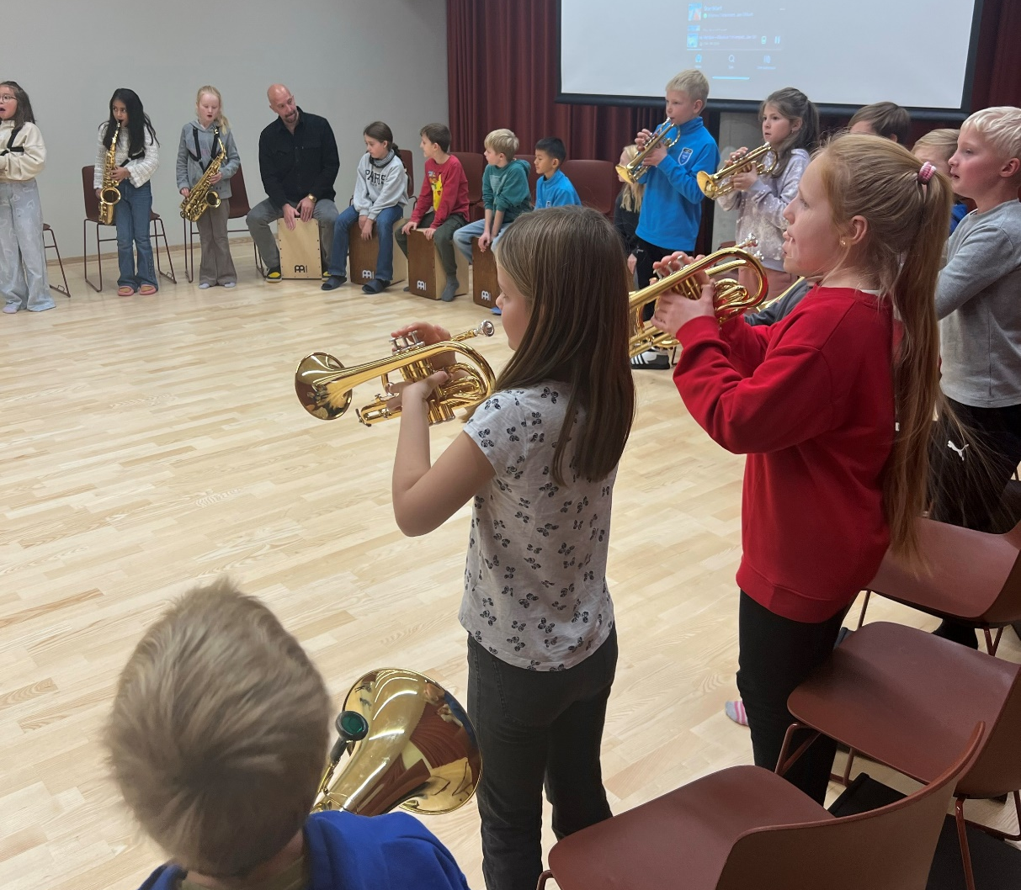
KULTURSKOLETIMEN
Kulturskoletimen er videreføring av PSM (positivt skolemiljø)
Fast ordning for alle elever på 3. trinn
Musikkundervisning med blåser- eller strykerteam I 8 sammenhengende uker

Slide 2
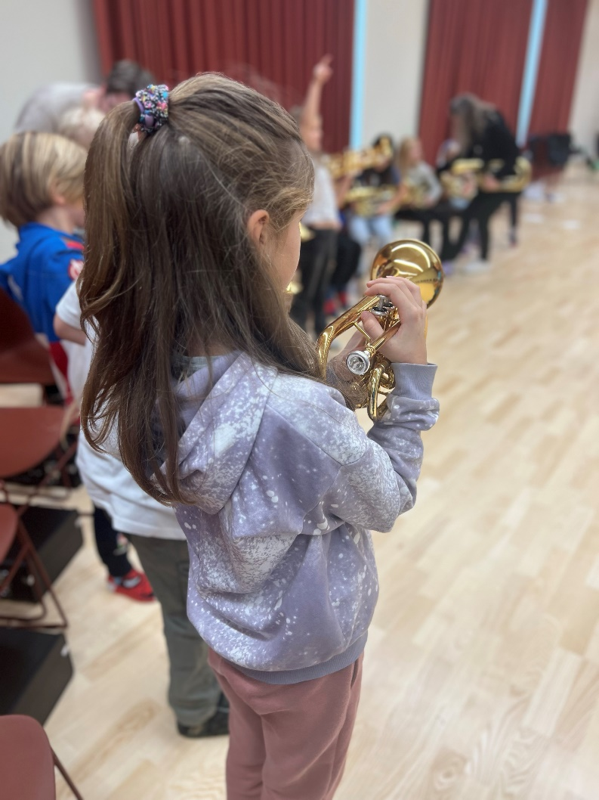
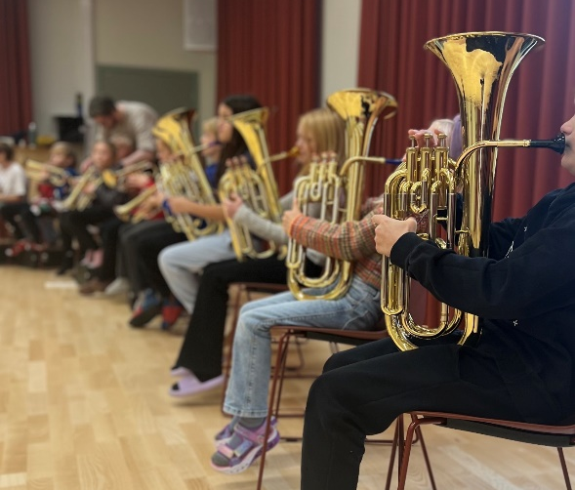
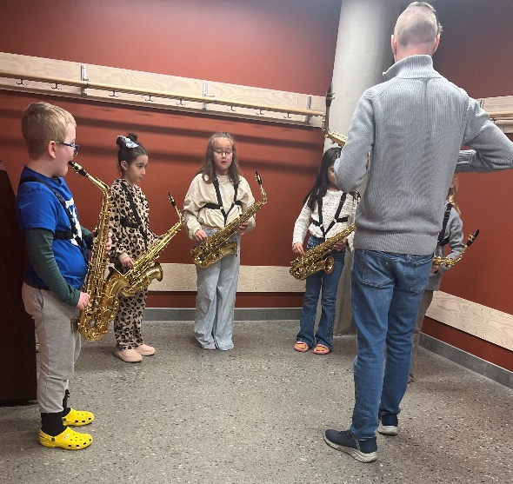
BLÅSERTEAM – 4 LÆRERE
GROVMESSING
SAKSOFON
TROMPETER
RYTMISK
Konsert på skolen for de andre elevene den 8.uken.

Slide 3
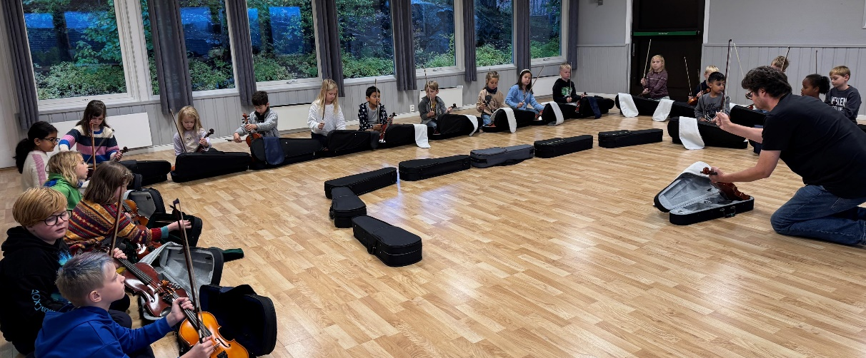
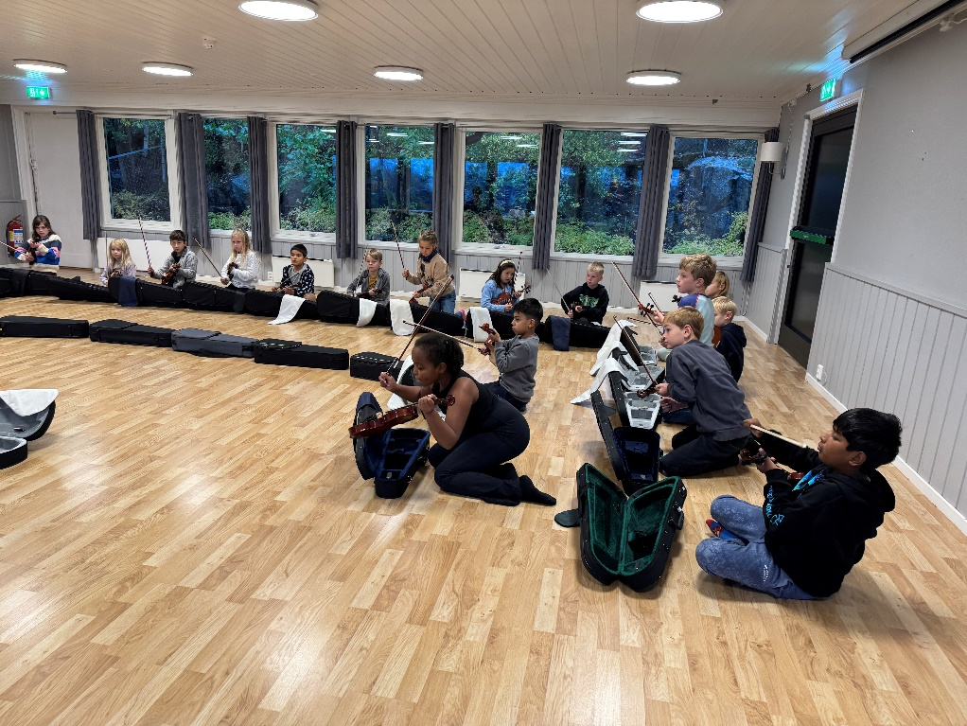
STRYKERTEAM – 2 LÆRERE
FIOLIN
CELLO
Konsert i Lørenskog hus etter 8 uker. Inviterer foresatte til konsert på kveldstid

Slide 4
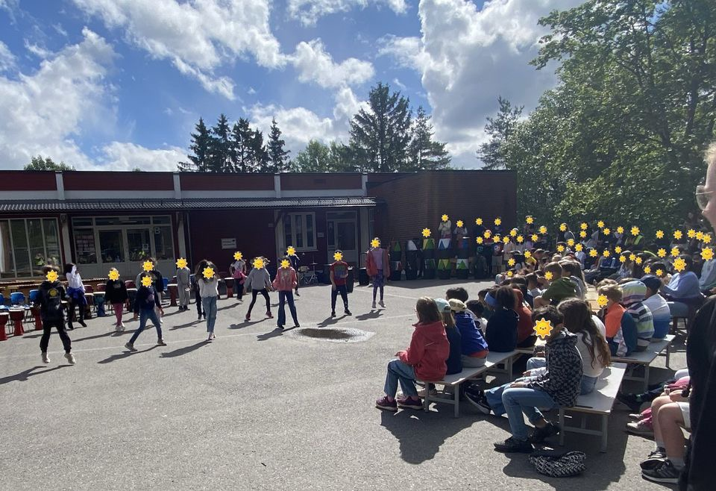
PSM PÅ ÅSEN SKOLE (skolen har ikke kulturskoletimen)
Ukentlig tilbud hele året for 2,3,4.
og 5.trinn i
  Dans
  Samspill på djember, blås, og marimba
  Godt samarbeid mellom kulturskolens instruktører og skolens lærere, som sammen lager plan og mål for undervisningen

